Slide 1
Analiza Finansowa
Koszt Kapitału i Struktura Kapitału
Mateusz Mierzejewski

Slide 2
Plan zajęć
Metody wyceny kosztu kapitału własnego
  Metoda modelu rosnącej dywidendy
  Metoda SML
Średni ważony koszt kapitału
I i II twierdzenie M&M

Slide 3
Rodzaje kapitału

Slide 4
Rodzaje kapitału
Kapitał własny
Kapitał obcy
Kredyty, obligacje etc.

Slide 5
Metoda modelu rosnącej dywidendy

Slide 6
Metoda modelu rosnącej dywidendy
Na czym może polegać?
Dochód = Koszt (?)

Slide 7

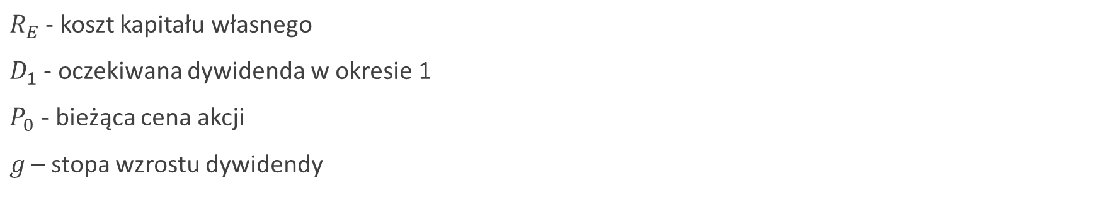
Metoda modelu rosnącej dywidendy
$$R_{E}={D_{1}}/{P_{0}}+g$$
$R_{E}$ - koszt kapitału własnego
$D_{1}$ - oczekiwana dywidenda w okresie 1
$P_{0}$ - bieżąca cena akcji
$g$ – stopa wzrostu dywidendy

Slide 8
Zadanie

Slide 9
Metoda SML

Slide 10
Metoda SML
Wielkość dochodu z ryzykownej inwestycji zależy od:
Stopy wolnej od ryzyka
Rynkowej premii za ryzyko
Relacji systematycznego ryzyka danego papieru wartościowego do ryzyka przeciętnego

Slide 11
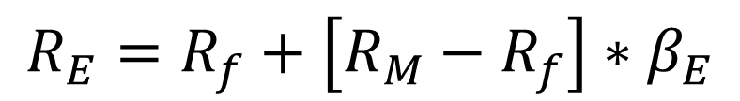
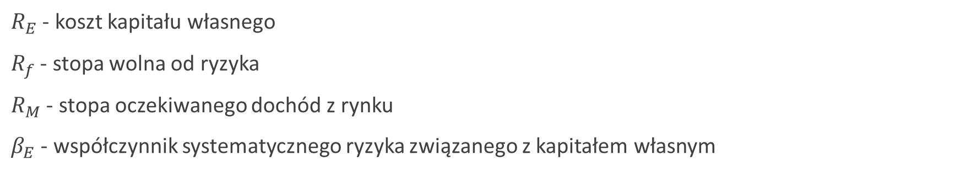
Metoda SML
$$R_{E}=R_{f}+\left[R_{M}−R_{f}\right]∗β_{E}$$
$R_{E}$ - koszt kapitału własnego
$R_{f}$ - stopa wolna od ryzyka
$R_{M}$ - stopa oczekiwanego dochód z rynku
$β_{E}$ - współczynnik systematycznego ryzyka związanego z kapitałem własnym

Slide 12
Metoda SML
Najczęściej stopa obligacji rządowych; stopa gwarantowana
$$R_{E}=R_{f}+\left[R_{M}−R_{f}\right]∗β_{E}$$
$R_{E}$ - koszt kapitału własnego
$R_{f}$ - stopa wolna od ryzyka
$R_{M}$ - stopa oczekiwanego dochód z rynku
$β_{E}$ - współczynnik systematycznego ryzyka związanego z kapitałem własnym

Slide 13
Metoda SML
$$R_{E}=R_{f}+\left[R_{M}−R_{f}\right]∗β_{E}$$
Ile spodziewamy się uzyskać na tym rynku „patrząc na wyniki historyczne”
$R_{E}$ - koszt kapitału własnego
$R_{f}$ - stopa wolna od ryzyka
$R_{M}$ - stopa oczekiwanego dochód z rynku
$β_{E}$ - współczynnik systematycznego ryzyka związanego z kapitałem własnym

Slide 14
Metoda SML
Oczekiwany dochód z portfela | β
0 | 0
5 | 0,5
10 | 1
15 | 1,5
20 | 2
$$R_{E}=R_{f}+\left[R_{M}−R_{f}\right]∗β_{E}$$
$R_{E}$ - koszt kapitału własnego
$R_{f}$ - stopa wolna od ryzyka
$R_{M}$ - stopa oczekiwanego dochód z rynku
$β_{E}$ - współczynnik systematycznego ryzyka związanego z kapitałem własnym

Slide 15
Zadanie

Slide 16
Struktura kapitałowa
- czy zadłużenie korporacji jest korzystne?

Slide 17
Struktura kapitałowa bez uwzględnienia opodatkowania

Slide 18
Struktura kapitałowa bez uwzględnienia opodatkowania
Firma Morrison Corp. rozważa restrukturyzację opartą na emisji długu i odkupieniu części akcji firmy znajdujących się w obiegu.

Slide 19
Struktura kapitałowa bez uwzględnienia opodatkowania
Firma Morrison Corp. rozważa restrukturyzację opartą na emisji długu i odkupieniu części akcji firmy znajdujących się w obiegu.
Obecna wartość firmy wynosi 8 mln zł, zaś w obiegu znajduje się 400 000 akcji firmy.

Slide 20
Struktura kapitałowa bez uwzględnienia opodatkowania
Firma Morrison Corp. rozważa restrukturyzację opartą na emisji długu i odkupieniu części akcji firmy znajdujących się w obiegu.
Obecna wartość firmy wynosi 8 mln zł, zaś w obiegu znajduje się 400 000 akcji firmy.
Przewiduje się stopę procentową długu na poziomie 10%

Slide 21
Struktura kapitałowa bez uwzględnienia opodatkowania
(zysk operacyjny przed opodatkowaniem)
Firma Morrison Corp. rozważa restrukturyzację opartą na emisji długu i odkupieniu części akcji firmy znajdujących się w obiegu.
Scenariusze bez restrukturyzacji
 | Recesja | Przewidywany | Rozwój
EBIT | 500 000 | 1 000 000 | 1 500 000
Odsetki | 0 | 0 | 0
Dochód netto | 500 000 | 1 000 000 | 1 500 000
ROE (%) | 6,25 | 12,50 | 18,75
EPS | 1,25 | 2,5 | 3,75
Obecna wartość firmy wynosi 8 mln zł, zaś w obiegu znajduje się 400 000 akcji firmy.
Przewiduje się stopę procentową długu na poziomie 10%
(zysk na akcje)

Slide 22
Struktura kapitałowa bez uwzględnienia opodatkowania
Firma Morrison Corp. rozważa restrukturyzację opartą na emisji długu i odkupieniu części akcji firmy znajdujących się w obiegu.
Scenariusze bez restrukturyzacji
 | Recesja | Przewidywany | Rozwój
EBIT | 500 000 | 1 000 000 | 1 500 000
Odsetki | 0 | 0 | 0
Dochód netto | 500 000 | 1 000 000 | 1 500 000
ROE (%) | 6,25 | 12,50 | 18,75
EPS | 1,25 | 2,5 | 3,75
Obecna wartość firmy wynosi 8 mln zł, zaś w obiegu znajduje się 400 000 akcji firmy.
Przewiduje się stopę procentową długu na poziomie 10%
Emisja 4 mln długu

Slide 23
Struktura kapitałowa bez uwzględnienia opodatkowania
 | Recesja | Przewidywany | Rozwój
EBIT | 500 000 | 1 000 000 | 1 500 000
Odsetki | 0 | 0 | 0
Dochód netto | 500 000 | 1 000 000 | 1 500 000
ROE (%) | 6,25 | 12,50 | 18,75
EPS | 1,25 | 2,5 | 3,75
Firma Morrison Corp. rozważa restrukturyzację opartą na emisji długu i odkupieniu części akcji firmy znajdujących się w obiegu.
Obecna wartość firmy wynosi 8 mln zł, zaś w obiegu znajduje się 400 000 akcji firmy.
 | Recesja | Przewidywany | Rozwój
EBIT | 500 000 | 1 000 000 | 1 500 000
Odsetki | 400 000 | 400 000 | 400 000
Dochód netto | 100 000 | 600 000 | 1 100 000
ROE (%) | 2,5 | 15,00 | 27,5
EPS | 0,5 | 3 | 5,5
Przewiduje się stopę procentową długu na poziomie 10%
Emisja 4 mln długu

Slide 24
Zadanie

Slide 25
Wartość rynkowa długu i kapitału własnego

Slide 26

Wartość rynkowa długu i kapitału własnego
$$V=E+D$$
V – łączna wartość rynkowa długu i kapitału własnego
E – wartość rynkowa kapitału własnego
D – wartość rynkowa długu

Slide 27

Wartość rynkowa długu i kapitału własnego
$$100\%=E/V+D/V$$
V – łączna wartość rynkowa długu i kapitału własnego
E – wartość rynkowa kapitału własnego
D – wartość rynkowa długu

Slide 28
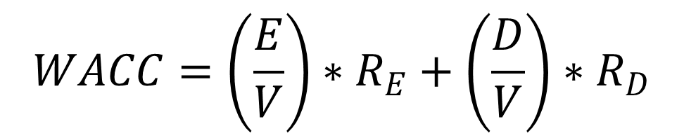
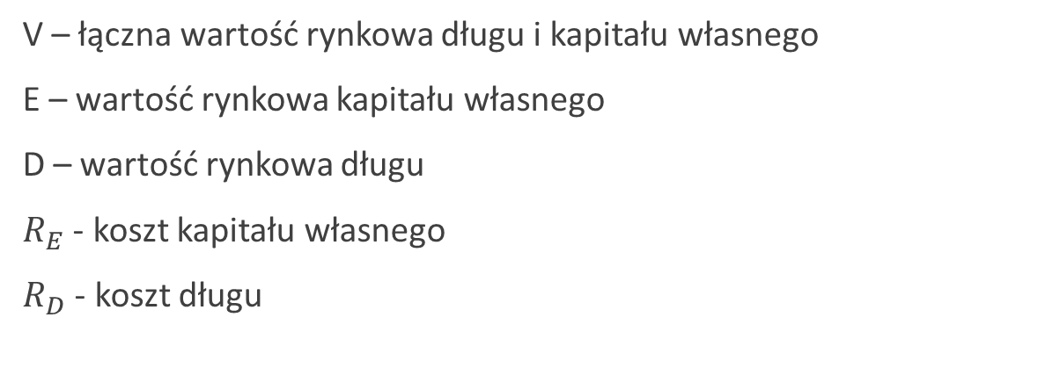
Średni ważony koszt kapitału
$$WACC=\left(\frac{E}{V}\right)∗R_{E}+\left(\frac{D}{V}\right)∗R_{D}$$
V – łączna wartość rynkowa długu i kapitału własnego
E – wartość rynkowa kapitału własnego
D – wartość rynkowa długu
$R_{E}$ - koszt kapitału własnego
$R_{D}$ - koszt długu
Bez opodatkowania!!!

Slide 29
Zadanie

Slide 30
I i II twierdzenie teorii M&M

Slide 31
I twierdzenie teorii M&M
Dwie firmy posiadają identyczną lewą stronę bilansu
  Obie firmy posiadają te same aktywa
  Obie firmy wykonują te same operacje gospodarcze

Slide 32
II twierdzenie teorii M&M
$$WACC=\left(\frac{E}{V}\right)∗R_{E}+\left(\frac{D}{V}\right)∗R_{D}$$
V – łączna wartość rynkowa długu i kapitału własnego
E – wartość rynkowa kapitału własnego
D – wartość rynkowa długu
$R_{E}$ - koszt kapitału własnego
$R_{D}$ - koszt długu
Bez opodatkowania!!!

Slide 33
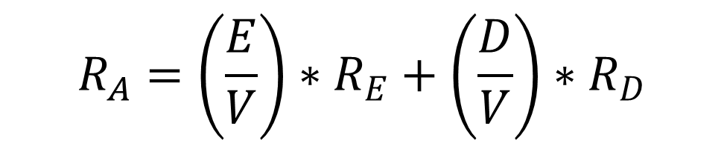
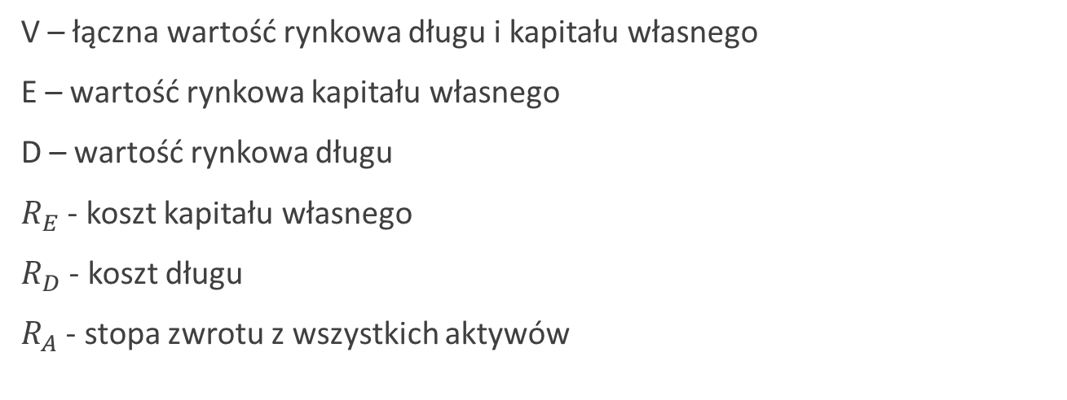
II twierdzenie teorii M&M
$$R_{A}=\left(\frac{E}{V}\right)∗R_{E}+\left(\frac{D}{V}\right)∗R_{D}$$
V – łączna wartość rynkowa długu i kapitału własnego
E – wartość rynkowa kapitału własnego
D – wartość rynkowa długu
$R_{E}$ - koszt kapitału własnego
$R_{D}$ - koszt długu
$R_{A}$ - stopa zwrotu z wszystkich aktywów
Bez opodatkowania!!!

Slide 34
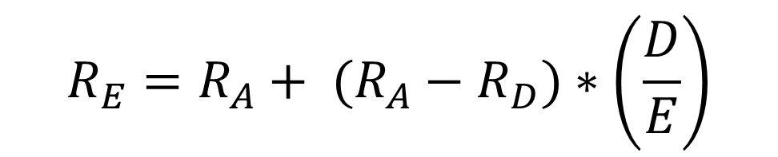
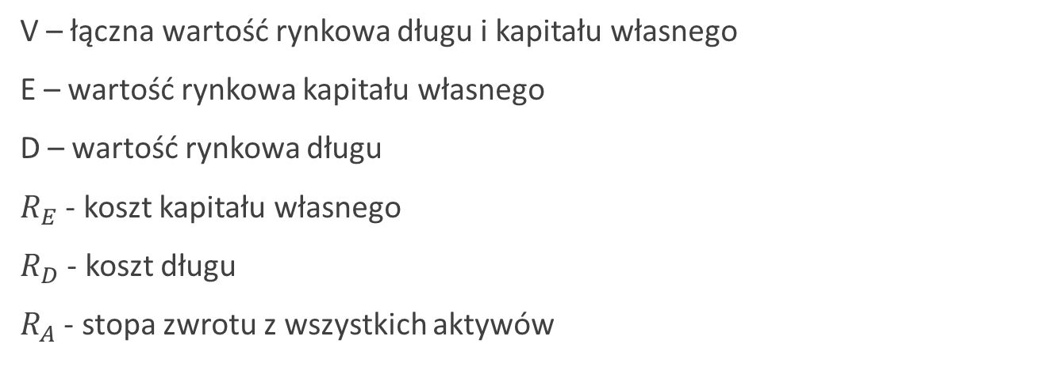
II twierdzenie teorii M&M
$$R_{E}=R_{A}+ ({R_{A}−R}_{D})∗\left(\frac{D}{E}\right)$$
V – łączna wartość rynkowa długu i kapitału własnego
E – wartość rynkowa kapitału własnego
D – wartość rynkowa długu
$R_{E}$ - koszt kapitału własnego
$R_{D}$ - koszt długu
$R_{A}$ - stopa zwrotu z wszystkich aktywów
Bez opodatkowania!!!
Bez opodatkowania!!!

Slide 35
Zadanie

